Slide 1


Uso de Algoritmos de Búsqueda de Rutas para la Prevención de Acoso sexual

Slide 2
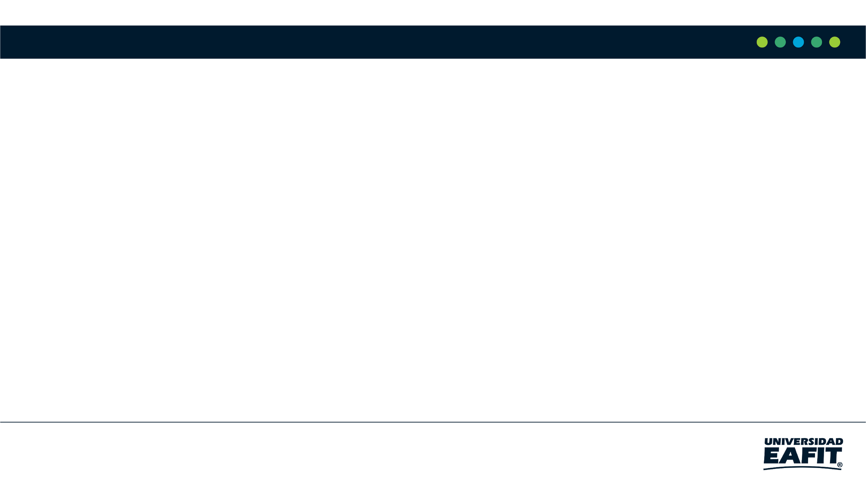
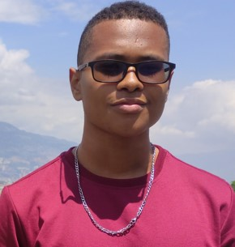
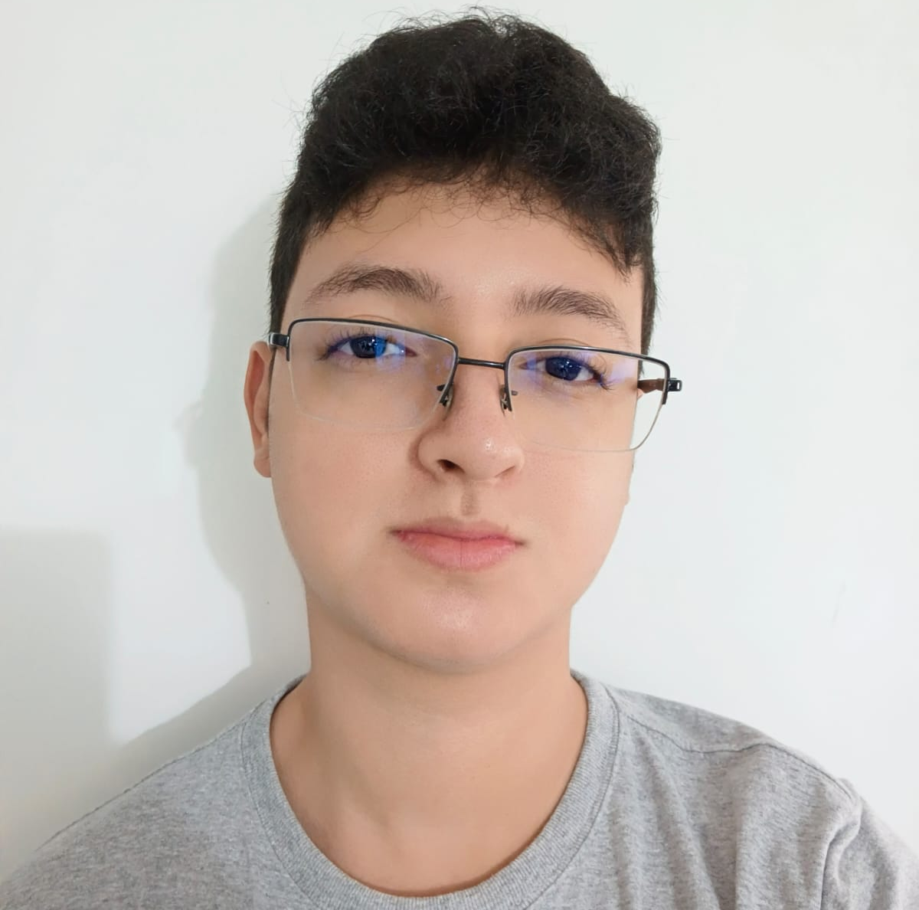
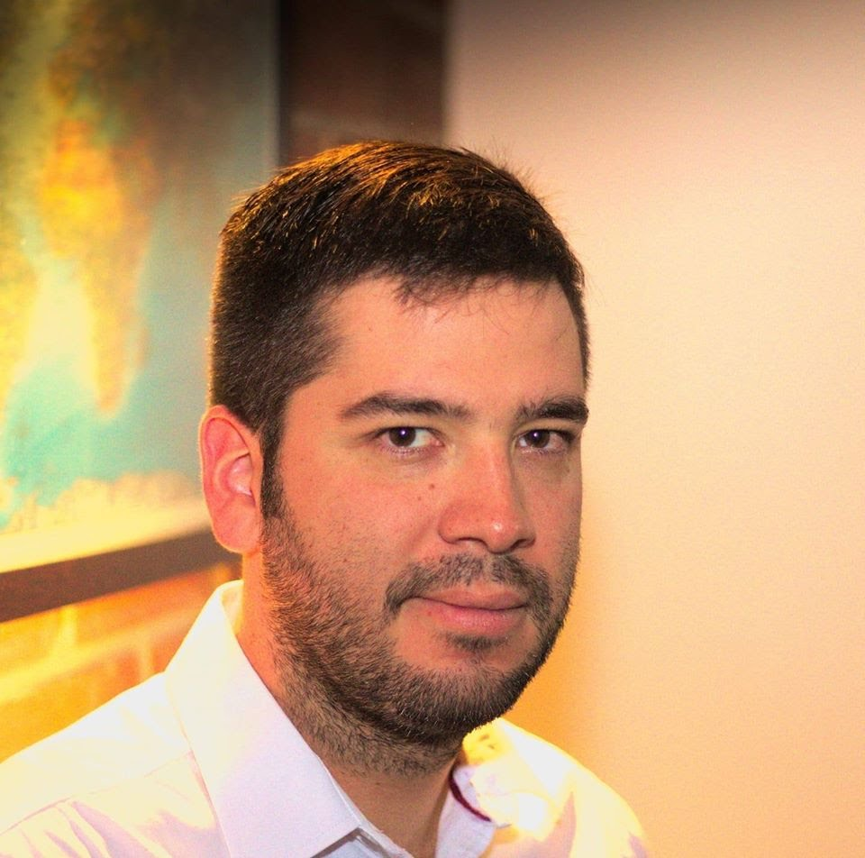
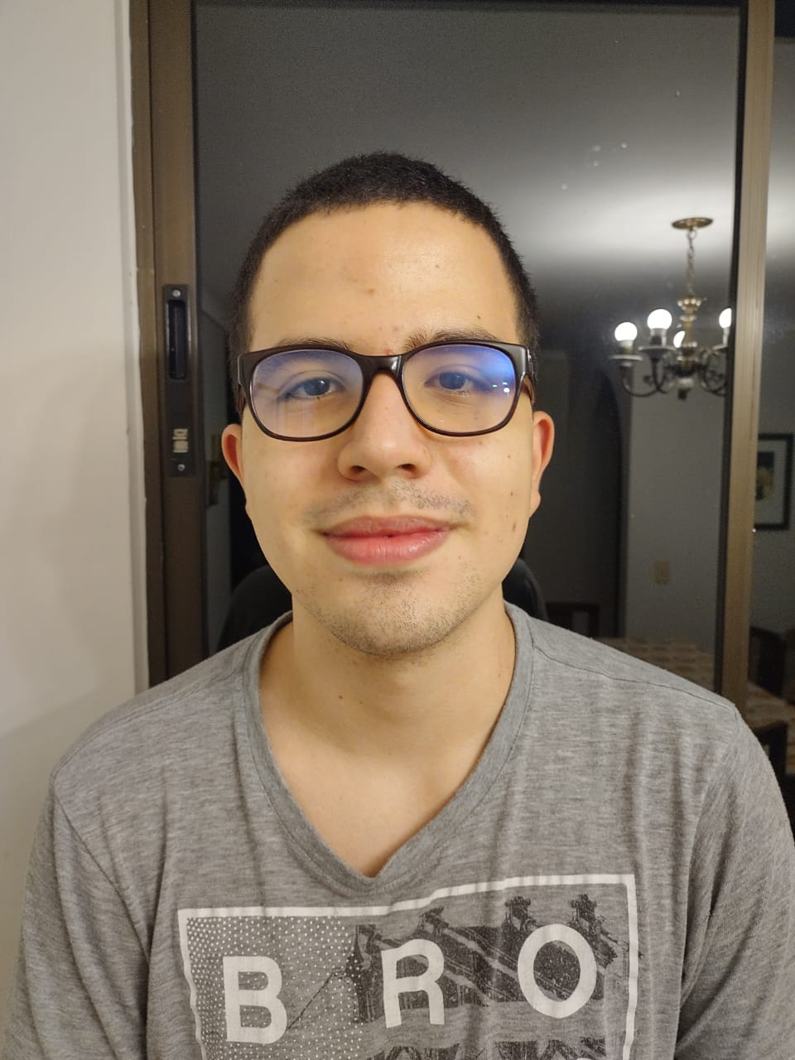
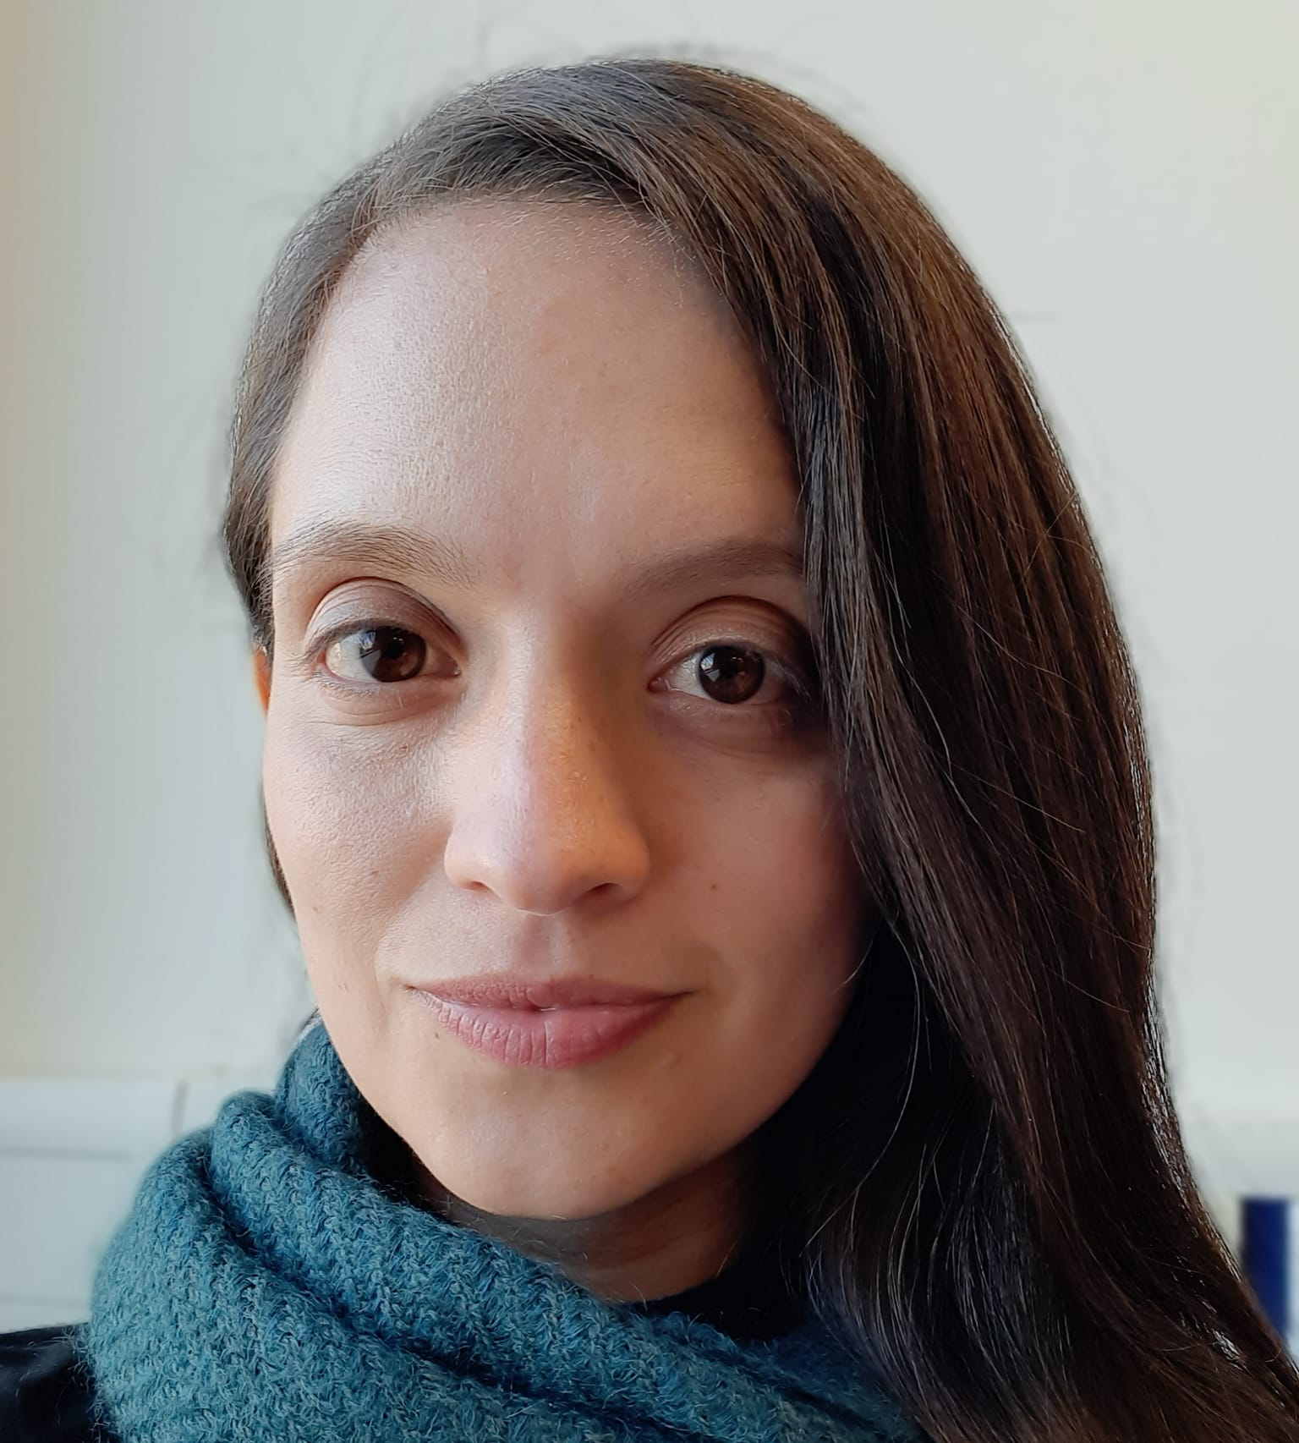

Presentación del equipo
Daniel Palacios
Codification Preliminar
Miguel A. Martínez
Investigación General
Pablo Micolta
Edición del Informe
Andrea Serna
Revisión de la literatura
Mauricio Toro
Preparación de los datos
https://github.com/DanielPalacios05/ST0247-02/tree/master/proyecto

Slide 3
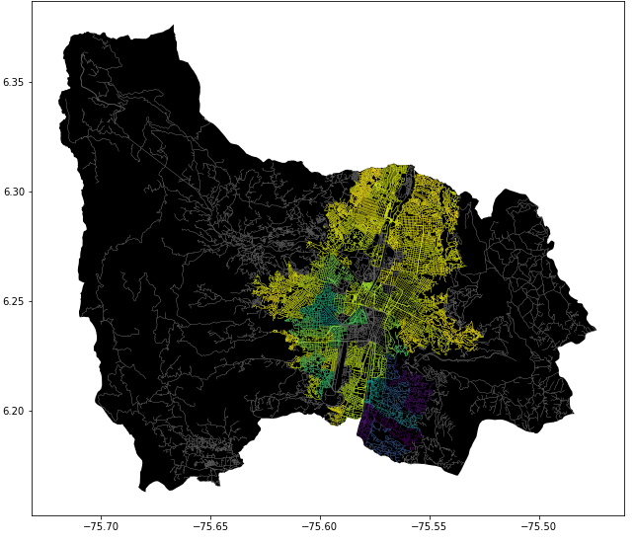
Planteamiento del problema
Algoritmo del camino más corto restringido
Calles
de Medellín, Origen y Destino
El más camino más corto
restringido

Slide 4
Primer algoritmo
Dijkstra
r
Calles
de Medellín, Origen y Destino
El camino más corto sin superar un riesgo medio ponderado de acoso r

Slide 5
Segundo algoritmo
Dijkstra
d
Calles
de Medellín, Origen y Destino
Ruta con el menor riesgo promedio ponderado de acoso sin superar una distancia d

Slide 6
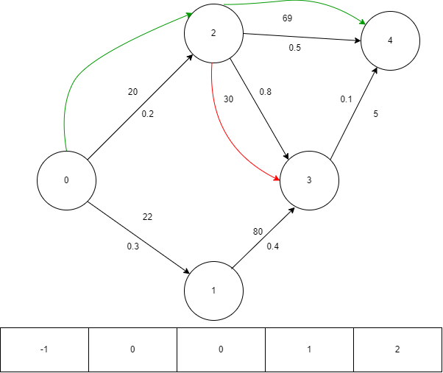
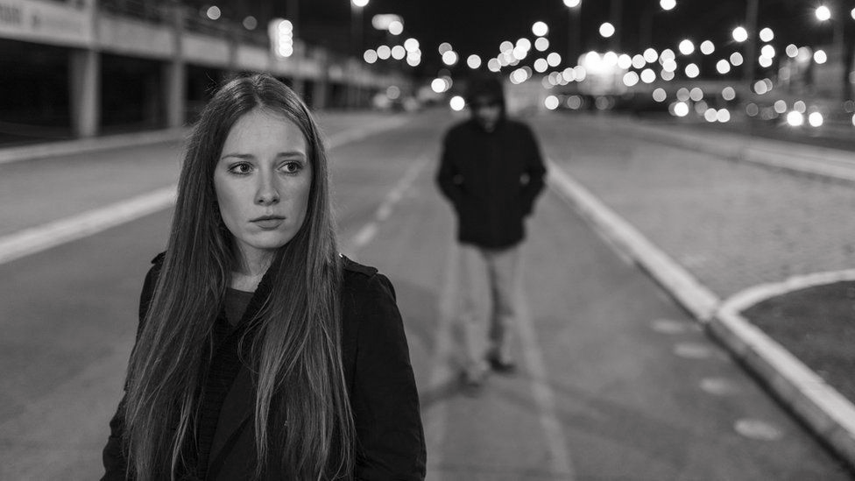
Explicación del algoritmo
NO utilizar el color rojo en las diapositivas
Dijkstra

Slide 7

Complejidad del algoritmo
 | Complejidad temporal | Complejidad de la memoria
Dijkstra | O(V ²) | O(E*V ²)
Complejidad en tiempo y memoria del nombre del algoritmo. V es los vertices del grafo E es las aristas del grafo

Slide 8
Resultados del camino más corto
Origen | Destino | Distancia más corta (metros) | Sin superar un riesgo promedio ponderado de acoso
Universidad EAFIT | Universidad de Medellín | 6914 | 100
Universidad de Antioquia | Universidad Nacional | 2698 | 45
Universidad Nacional | Universidad Luis Amigó | 556 | 10
Distancia más corta obtenida sin superar un riesgo ponderado de acoso r.

Slide 9
Resultados del menor riesgo
Origen | Destino | Riesgo promedio ponderado de acoso | Sin superar una distancia (metros)
Universidad EAFIT | Universidad de Medellín | 95.6 | 8000
Universidad de Antioquia | Universidad Nacional | 30.7 | 3800
Universidad Nacional | Universidad Luis Amigó | 7.16 | 565
Menor riesgo de acoso obtenido sin superar una distancia d.

Slide 10






Tiempos de ejecución del algoritmo
Tiempos de ejecución
1minuto
54 segundos
51 segundos

Slide 11
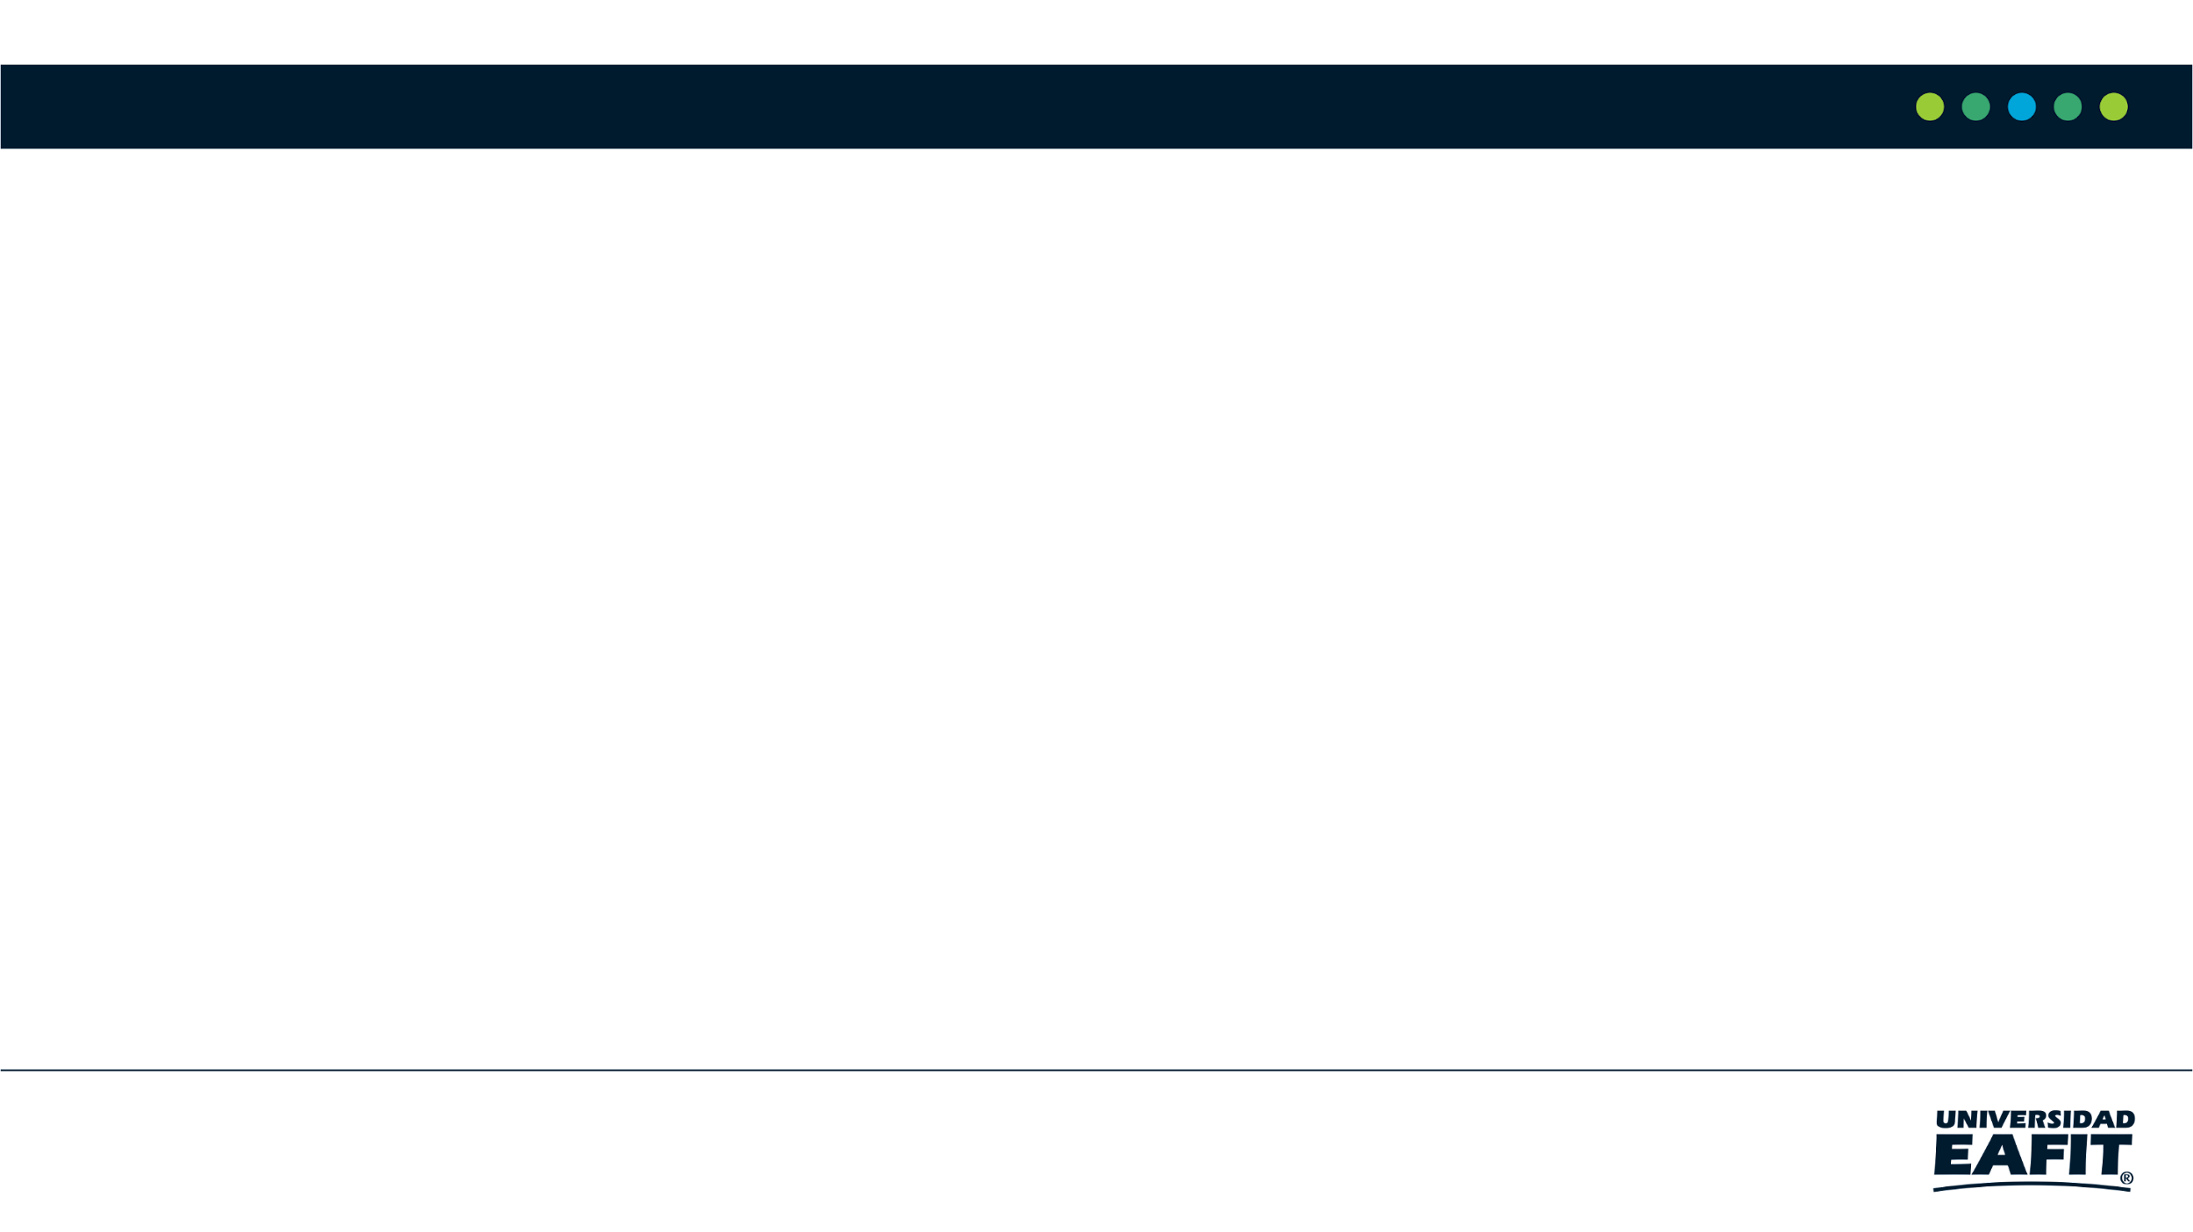
Direcciones de trabajo futuras
Bases de datos
Proyecto 1
Ing. Software
Telematica
Metodologías para facilitar el mantenimiento del software
Cambio de origen del dataset
Aplicación web
Añadir La experiencia de los usuarios como variable

Slide 12
¡GRACIAS!!
Con el apoyo de
El autor Daniel R. Palacios fue apoyado por la beca Generacion E, financiada por el ICETEX. Todos los autores agradecen a la Vicerrectoría de Descubrimiento y Creación, de la Universidad EAFIT, su apoyo en esta investigación.

